Slide 1
Математическая экскурсия по Санкт-Петербургу
Урок для 5-го класса по теме «Натуральные числа»
Учитель Грук Л. В.
ГБОУ СОШ №603

Slide 2
Расставьте числа в порядке возрастания
Москва - 1147
Павловск - 1777
Петербург - 1703
Выборг - 1293
Нарва - 1171
Новгород - 859
Мурманск -1916
Псков - 903
859 - Новгород
903 - Псков
1147 - Москва
1171 - Нарва
1293 - Выборг
1703 - Петербург
1777 - Павловск
1916 - Мурманск

Slide 3
Математическое лото
5) При каком х верно равенство 105 + х=105?
6) Упростить 8х + х
7) Вычислить 3² · 5
8) Упростить 23х - 5х
11) Решить уравнение 10 : р = 10
Notes:
После щелчка один вопрос исчезает, а вместо него появляется следующий

Slide 4
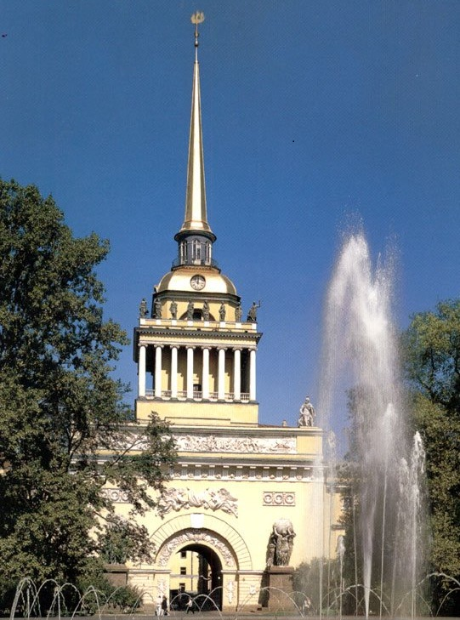
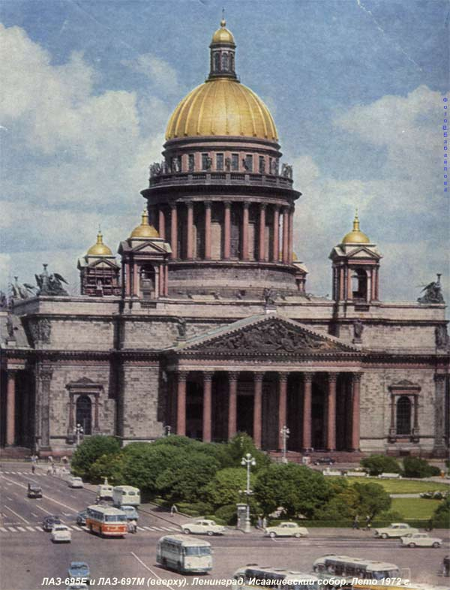
Адмиралтейство
Исаакиевский собор

Slide 5
Решить задачу
Высота колокольни собора Петропавловской крепости 122 м 50 см. Адмиралтейство ниже, чем Петропавловский собор, на 50 м 50 см, и ниже на 29 м 50 см, чем Исаакиевский собор. Найдите высоту Адмиралтейства и высоту Исаакиевского собора.

Slide 6

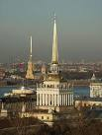
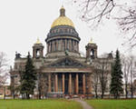
122 м 50 см
?
на 50 м 50 см ниже, чем
на 29 м 50 см ниже, чем
?
Дополнительно: на сколько ниже, чем

Slide 7
Решение
122 м 50 см – 50 м 50 см = 72 м – высота Адмиралтейства
72 м + 29 м 50 см = 101 м 50 см – высота Исаакиевского собора
Ответ: 72 м, 101 м 50 см.
Дополнительный вопрос
122 м 50 см – 101 м 50 см = 21 м
Или 50 м 50 см – 29 м 50 см = 21 м

Slide 8
Решить уравнения
1 вариант
2 вариант
(682 + х)· 23 = 23069
96390 : х – 56 = 46
3) 103х – 3х = 50100
(244995 – х) : 305 = 803
209 · х + 285 = 14915
3) 98х + 2х = 52600
Notes:
Первые два уравнения решаются у доски и в тетрадях, отвечающие рассказывают правила нахождения соответствующих компонентов действий. Третье уравнение учащиеся решают самостоятельно в тетрадях с последующей проверкой.

Slide 9

1 вариант
2 вариант
х = 321
х = 945
х = 501
321 945 501
Монферран
х = 80
х = 70
х = 526
8 070 526
Захаров
Notes:
Полученные корни уравнений необходимо записать в тетрадь одним числом и расшифровать полученное многозначное число с помощью таблицы. Перед расшифровкой можно попросить учащихся прочитать получившиеся натуральные числа.

Slide 10
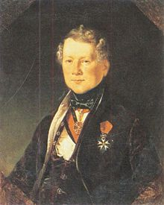
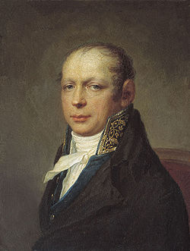
Огюст Монферран (1786-1858),
французский архитектор.
Исаакиевский собор, Александровская колонна, Спасский собор в Нижнем Новгороде
АндрИАн Захаров (1761-1811),
русский архитектор.
Адмиралтейство, постройки в Гатчине, Андреевский собор в Кронштадте

Slide 11
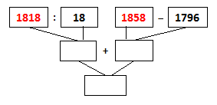
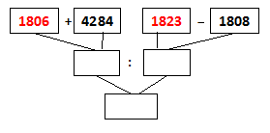
Составьте выражение по схеме и найдите его значение
1 вариант 2 вариант
Ответ: 163 Ответ: 406
Notes:
Строительство Исаакиевского собора продолжалось 40 лет – с 1818 по 1858 год, а Адмиралтейство строили с 1806 по 1823 год. Эти данные и вписаны красным цветом в ячейки.

Slide 12
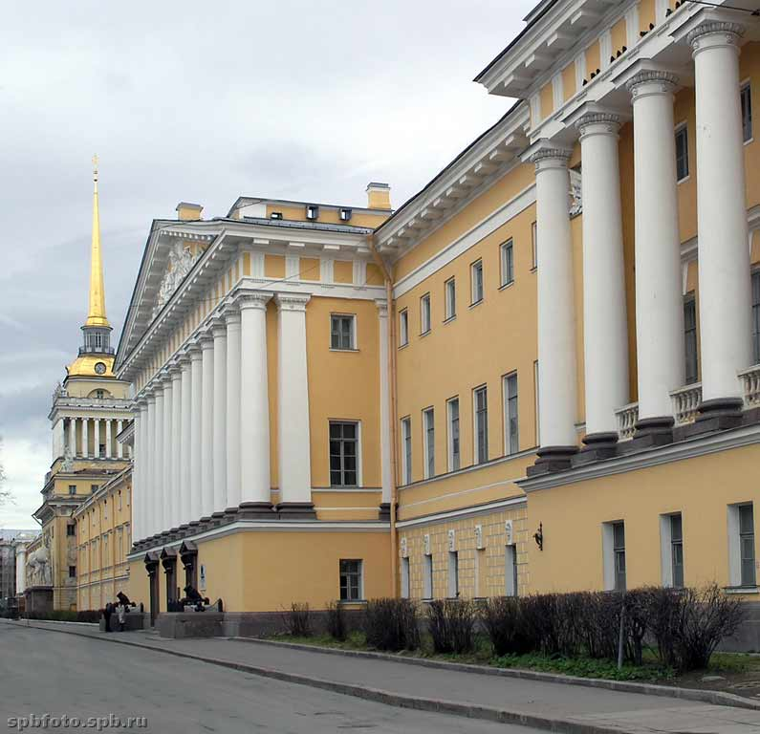
Длина главного фасада Адмиралтейства 406 м, длина бокового фасада – 163 м
Можно ли обойти вокруг Адмиралтейства за полчаса, если идти со скоростью 50 м/мин?
(406 + 163)· 2 : 50 = 22 (ост.38) – это примерно 22- 23 минуты
Ответ: можно

Slide 13
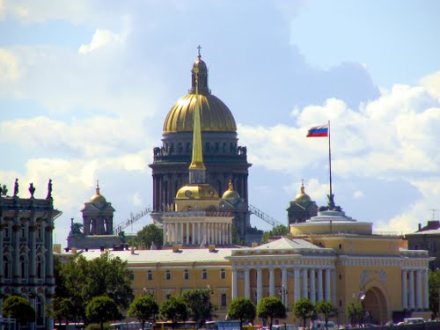
Домашнее задание
Обязательное:
№639(В), 649, 671
Необязательное:
Какие известные памятники находятся недалеко от Адмиралтейства и Исаакиевского собора?
2) Придумайте свои примеры, задачи об этих памятниках.

